Slide 1

友善自行車旅遊 環境分析
灰熊厲害 (黑客組) – 王育智 廖文生

Slide 2
在新竹市， 在大家印象中的新竹米粉、新竹貢丸之外 ~

Slide 3
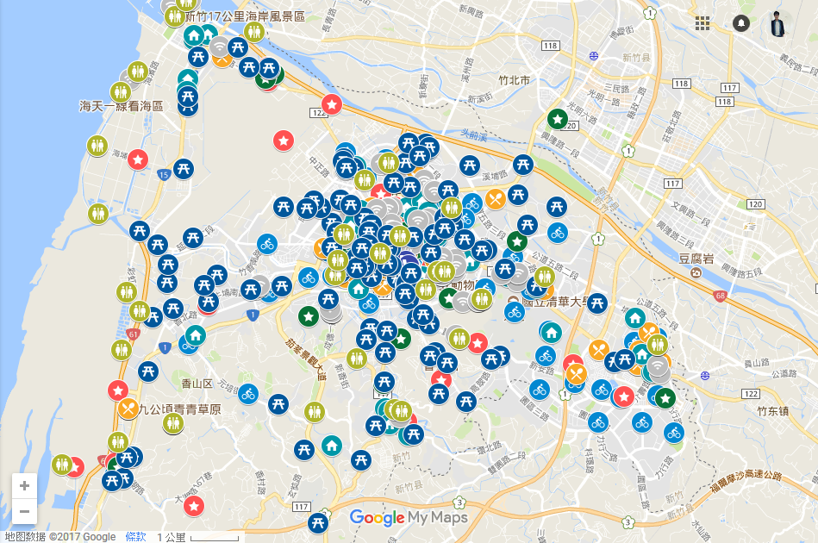
新竹漁港
三姓橋火車站
寺廟(指澤宮)
美食(林記滷味)
好像可以明顯看出，許多好玩的地方會相鄰形成一塊 !?
Notes:
還有這麼多好玩、好吃、好看的景點可去

Slide 4
議題描述
於是我們開始思考 … 通常在旅行時。我們都不希望為了趕眾多景點而花費大量的時間在交通上，不僅費時又費力。
不需要花太多時間在交通，又能夠享受眾多景點的方式？

Slide 5
定義問題
Q: 不需要花太多時間在交通，又能夠享受眾多景點的方式？
一、從單一景點拓展成一特色景點區塊。(一種選擇多種享受)
二、合適這種特色景點區塊的交通方式。(距離短但機動性高)

Slide 6
可行的方法
一、單一景點拓展成一特色景點區塊
> 從資料的分布去找尋所謂潛藏的區塊，新竹市有哪些區塊、有多少個 ?
二、合適這種特色景點區塊的交通方式 (距離短但機動性高)
> YouBike、公車

Slide 7
相關的資料集 ( 左:交通 | 右:景點 ) 共 14 個
新竹市 YouBike 站點列表
新竹市公共自行車租賃系統(YouBike)使用資料
新竹市公車站牌資訊
新竹市市區公車運量
新竹市公共自行車租賃系統
新竹市觀光工廠
新竹市觀光景點清單
新竹市台灣工藝之家
新竹市合法旅館資料名冊
新竹市歷屆非吃不可美食
新竹市歷史建築一覽表
新竹市寺廟名冊
新竹市旅遊服務中心與借問站據點
新竹市公園公廁地點資訊

Slide 8
一、特色景點區塊
特色區塊：
觀光工廠、觀光景點清單、台灣工藝之家、公共自行車租賃系統
合法旅館資料名冊、歷屆非吃不可美食、歷史建築一覽表
寺廟名冊、旅遊服務中心與借問站據點、公園公廁地點資訊

Slide 9
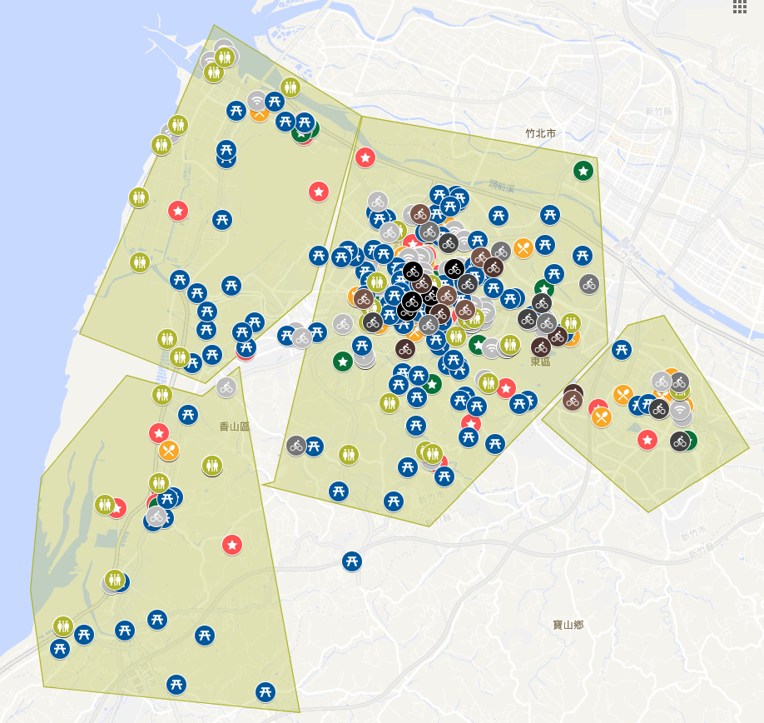

Slide 10
二、適合的交通方式
YouBike
新竹市 YouBike 站點列表
新竹市公共自行車租賃系統(YouBike)使用資料

Slide 11
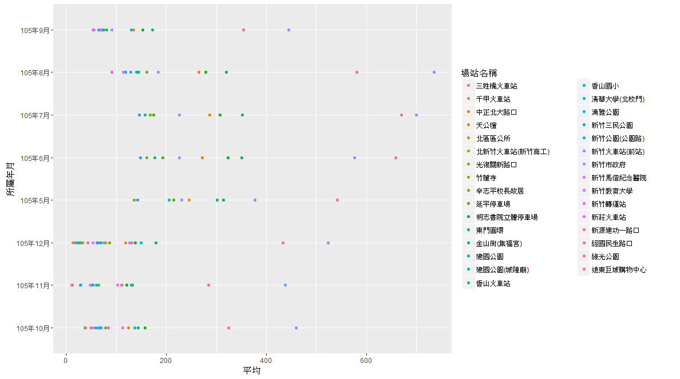
一、
粉紅點：新竹火車前站
淺藍點：遠東巨城購物中心
105
YouBike 每日平均使用次數
Notes:
每天平均的使用次數

Slide 12
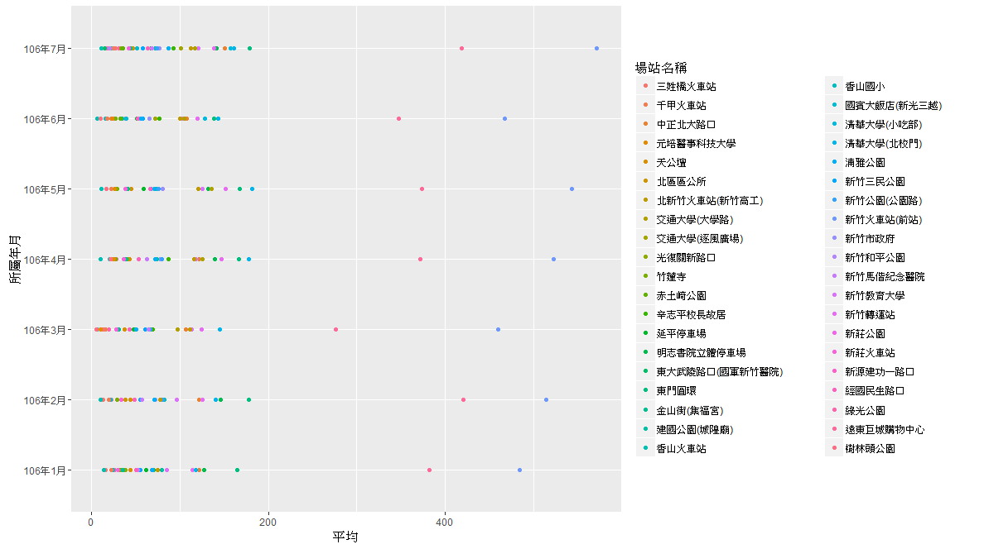
從105到106年，除了最高的兩個站點，其餘的站點開始下降。
106
YouBike 每日平均使用次數

Slide 13
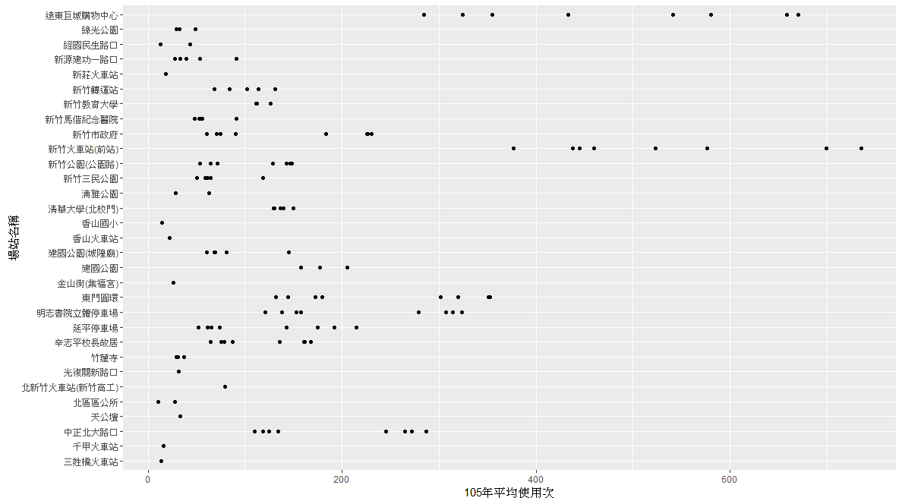
二、
另外從個別站點去觀察
105

Slide 14
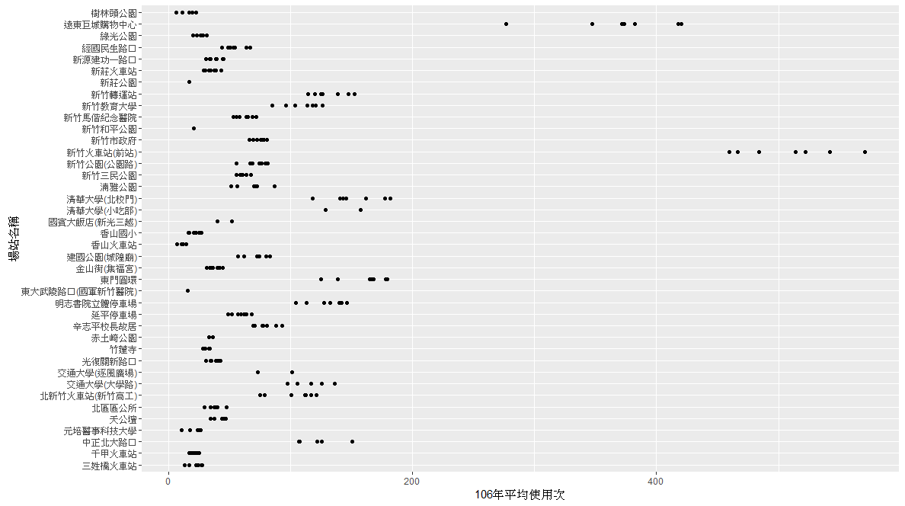
二、
106

Slide 15
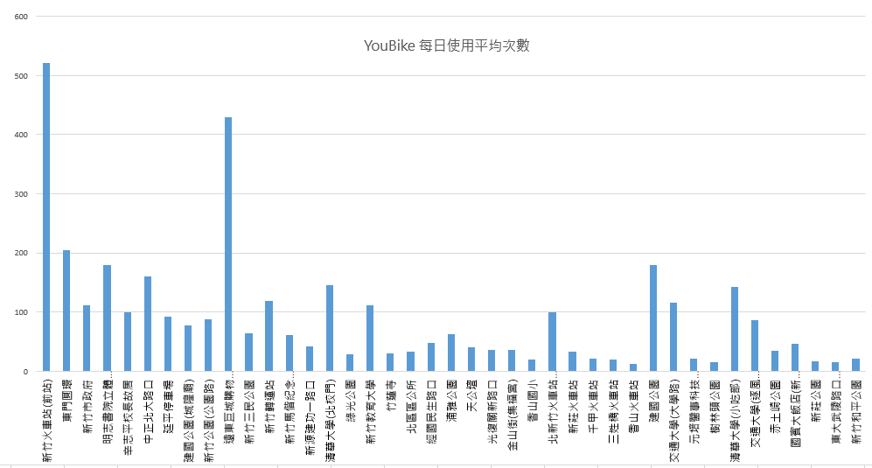
將總平均做排名的動作，
並試圖將之應用在地圖上。
於是我們將這41站別依循平均次數5個為一組…

Slide 16
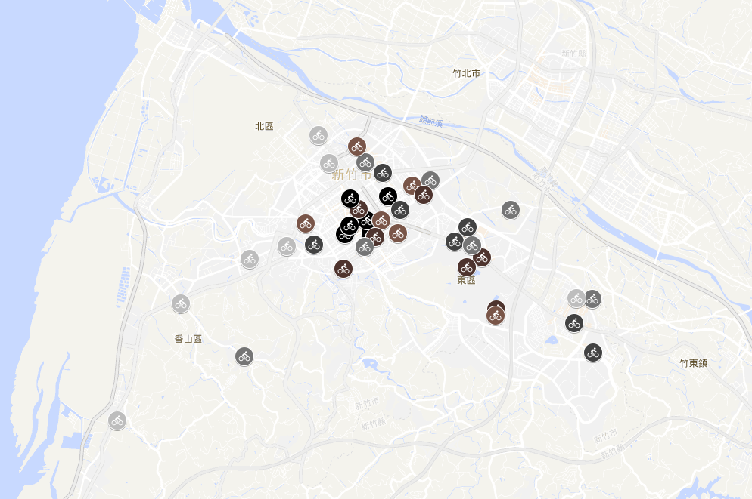
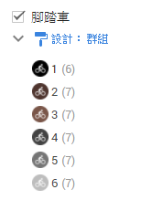
前五名
…………
站點以新竹車站為中心向外擴散…

Slide 17
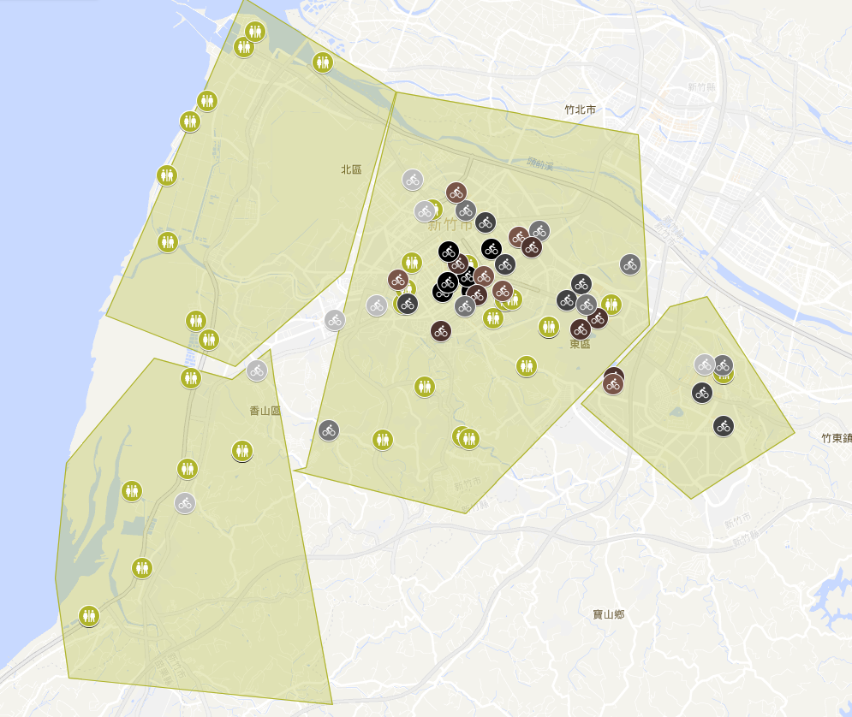
有一個特色景點區塊沒有涵蓋到。

Slide 19
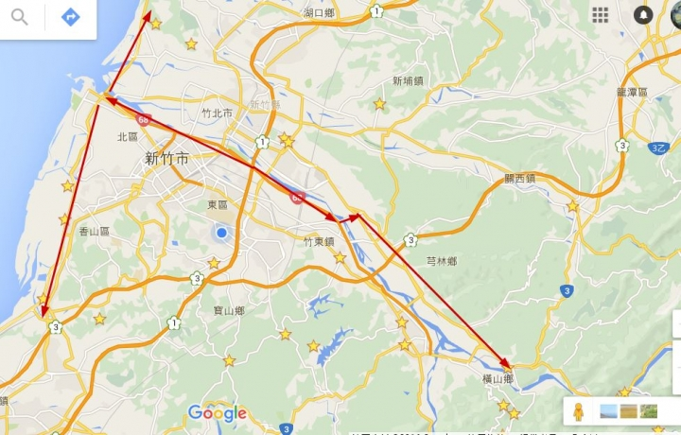
結論
我們認為政府可針對特色景點區塊增設一 YouBike 站，除了方便使用，也呼應目前世界的解能減碳的趨勢。
右圖是網路上推薦的腳特車路線，綜合我們剛綜合分析的結果發現，並沒有實際的騎腳踏車環境供旅客使用。

Slide 20

Thank you

Slide 21
分析限制
未考慮到大眾交通運輸工具「公車」的使用，應該分析出更多可行方案。

